Slide 1

2025
高中同步测控优化设计
GAO ZHONG TONG BU CE KONG YOU HUA SHE JI
第七章
7.1.1 条件概率

Slide 2
01
自主预习 新知导学
内容索引
02
合作探究 释疑解惑
03
随堂练习

Slide 3
课标定位素养阐释
1.理解条件概率的定义.
2.掌握条件概率的两种计算方法.
3.能够利用条件概率公式解决一些简单的实际问题.
4.通过本节课学习,提升数学抽象、数学运算、数学建模的核心素养.

Slide 4
自主预习 新知导学

Slide 5
条件概率
1.100件产品中,有93件产品的尺寸合格,90件产品的颜色合格,85件产品的尺寸、颜色都合格.设事件A=“产品的尺寸合格”,B=“产品的颜色合格”,AB=“产品的尺寸、颜色都合格”.
(1)求事件A,B,AB发生的概率;
(2)任取1件产品,已知其颜色合格,求它的尺寸也合格(记为A|B)的概率;
(3)试探求P(B),P(AB),P(A|B)间的关系.

Slide 7
2.(1)条件概率的定义
一般地,设A,B为两个随机事件,且P(A)>0,我们称 为在事件A发生的条件下,事件B发生的条件概率,简称条件概率.
(2)条件概率与事件独立性的关系
当P(A)>0时,当且仅当事件A与B相互独立时,有 P(B|A)=P(B) .
(3)概率乘法公式
对任意两个事件A与B,若P(A)>0,
则P(AB)= P(A)P(B|A) .

Slide 8
(4)条件概率的性质
设P(A)>0,则
①P(Ω|A)= 1 ;
②如果B和C是两个互斥事件,
则P(B∪C|A)= P(B|A)+P(C|A) ;
③设 和B互为对立事件,
则P( |A)= 1-P(B|A) .

Slide 9
3.(1)把一枚硬币连续抛掷两次,事件A=“第一次出现反面”,事件B=“第二次出现正面”,则P(B|A)为( )

Slide 11
【思考辨析】
判断下列说法是否正确,正确的在后面的括号内画“√”,错误的画“×”.
(1)若事件A与B互斥,则P(B|A)=0.( √ )
(2)若事件A等于事件B,则P(B|A)=1.( √ )
(3)P(B|A)与P(A|B)相同.( × )

Slide 12
合作探究 释疑解惑

Slide 13
探究一
利用定义求条件概率
【例1】 现有6个节目准备参加演出,其中4个舞蹈节目,2个语言类节目,不放回地依次抽取2个节目,求:
(1)第1次抽到舞蹈节目的概率;
(2)第1次和第2次都抽到舞蹈节目的概率;
(3)在第1次抽到舞蹈节目的条件下,第2次抽到舞蹈节目的概率.

Slide 14
解:设事件A表示第1次抽到舞蹈节目,事件B表示第2次抽到舞蹈节目,则事件AB表示第1次和第2次都抽到舞蹈节目.

Slide 16
利用定义计算条件概率的步骤
(1)分别计算概率P(AB)和P(A).
(2)当P(A)>0时,将它们相除得到条件概率 ,这个公式适用于一般情形,其中AB表示事件A,B同时发生.

Slide 17
【变式训练1】 某地区空气质量监测资料表明,一天的空气质量为优良的概率是0.75,连续两天为优良的概率是0.6,已知某天的空气质量为优良,则随后一天的空气质量为优良的概率是( )
A.0.8 B.0.75 C.0.6 D.0.45
解析:设“某天的空气质量为优良”为事件A,“随后一天的空气质量为优良”为事件B,由已知得P(A)=0.75,P(AB)=0.6,由条件概率公式可得
答案:A

Slide 18
探究二
缩小样本空间范围求条件概率
【例2】 已知集合A={1,2,3,4,5,6},甲、乙两人各从A中任取一个数,若甲先取(不放回),乙后取,在甲取到奇数的条件下,求乙取到的数比甲取到的数大的概率.
解:将甲取到数字a,乙取到数字b记作(a,b),则甲取到奇数的样本空间Ω={(1,2),(1,3),(1,4),(1,5),(1,6),(3,1),(3,2),(3,4),(3,5),(3,6),(5,1),(5,2),(5,3),(5,4),(5,6)},共包含15个样本点.
乙取到的数比甲取到的数大的样本点有(1,2),(1,3),(1,4),(1,5),(1,6),(3,4),(3,5),(3,6),(5,6),共9个,所以所求概率

Slide 19

1.在本例条件下,求乙取到偶数的概率.
解:在甲取到奇数的条件下,乙取到偶数所包含的样本点有(1,2),(1,4),(1,6),(3,2),(3,4),(3,6),(5,2),(5,4),(5,6),共9个,所以所求概率

Slide 20
2.若甲先取(放回),乙后取,事件M=“甲取到的数大于4”;事件N=“甲、乙取到的两数之和等于7”,求P(N|M).
解:甲取到的数大于4所包含的样本点有(5,1),(5,2),(5,3),(5,4),(5,5),(5,6),(6,1),(6,2),(6,3),(6,4),(6,5),(6,6),共12个,其中甲、乙取到的两数之和等于7的样本点有(5,2),(6,1),共2个.

Slide 21
缩小样本空间法求概率的方法
将原来的样本空间Ω缩小为已知的条件事件A,原来的事件B缩小为积事件AB.而A中仅包含有限个样本点,每个样本点发生的概率相等,从而可以在缩小的样本空间上利用古典概型公式计算条件概率,即P(B|A)= ,这里n(A)和n(AB)的计数是基于缩小的样本空间的.

Slide 22
【变式训练2】 已知有5个乒乓球,其中3个新的,2个旧的,每次取1个,不放回地取两次,则在第一次取到新球的条件下,第二次取到新球的概率为 .

Slide 23
探究三
条件概率性质的应用
【例3】 在某次考试中,要从20道题中随机地抽出6道题,考生至少答对其中的4道题即可通过;至少答对其中的5道题就获得优秀,已知某考生能答对20道题中的10道题,并且知道他在这次考试中已经通过,求他获得优秀的概率.

Slide 24
解:设事件A为“该考生6道题全答对”,事件B为“该考生答对了其中5道题,另1道答错”,事件C为“该考生答对了其中4道题,而另2道题答错”,事件D为“该考生在这次考试中通过”,事件E为“该考生在这次考试中获得优秀”,则A,B,C两两互斥,且D=A∪B∪C,E=A∪B.由互斥事件的概率加法公式及古典概型计算概率的公式,知

Slide 25
利用条件概率的性质求概率
若事件B,C互斥,则P(B∪C|A)=P(B|A)+P(C|A),即为了求得比较复杂事件的概率,往往可以先把它分解成两个(或若干个)互斥的较简单事件,先求出这些简单事件的概率,再利用互斥事件的概率加法公式即得所求复杂事件的概率.

Slide 26
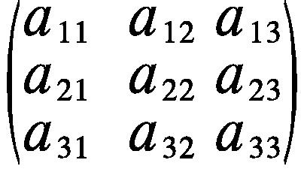
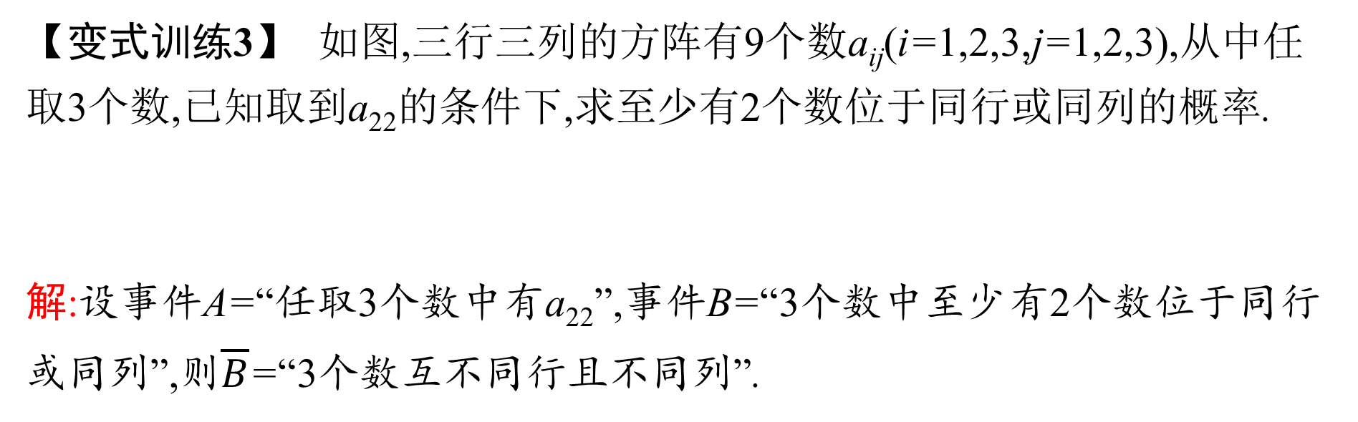
【变式训练3】 如图,三行三列的方阵有9个数a_{ij}(i=1,2,3,j=1,2,3),从中任取3个数,已知取到a₂₂的条件下,求至少有2个数位于同行或同列的概率.
解:设事件A=“任取3个数中有a₂₂”,事件B=“3个数中至少有2个数位于同行或同列”,则$\overline{B}$=“3个数互不同行且不同列”.

Slide 27
易错辨析
概率类型判断失误致错
【典例】 一个盒子中装有4件产品,其中3件一等品,1件二等品,从中取产品两次,每次任取1件,进行不放回抽样,若第一次取到的是一等品,求第二次取到一等品的概率.
错解:因为从产品中不放回地抽取两次,所以第一次取到一等品,第二次取到的也是一等品的概率为
以上解答过程中都有哪些错误?出错的原因是什么?你如何改正?你如何防范?
提示:根据题意知所求概率是条件概率,而错解中忽略了这一点,导致错误.

Slide 28
正解:设事件A为“第一次取到的是一等品”,事件B为“第二次取到的是一等品”,则AB表示“第一次取到一等品,第二次也取到一等品”.

Slide 29
深入理解条件概率的概念,在具体的题目中,必须弄清谁是事件A,谁是事件B,即在哪个事件发生的条件下,求哪个事件发生的概率.

Slide 30
【变式训练】 已知某种动物活到20岁的概率是0.8,活到25岁的概率是0.4.则现龄20岁的这种动物能够活到25岁的概率是 .

Slide 31
随堂练习

Slide 32
答案:B

Slide 33
2.袋中装有标号分别为1,2,3的3个小球(大小、质地完全相同),每次从袋中随机摸出1个小球,记下它的号码,放回袋中,这样连续摸三次.设事件A为“三次记下的号码之和是6”,事件B为“三次记下的号码都是2”,则P(B|A)=( )
解析:因为A={(1,2,3),(1,3,2),(2,1,3),(2,2,2),(2,3,1),(3,1,2),(3,2,1)},所以n(A)=7.
因为B={(2,2,2)},所以AB={(2,2,2)},即n(AB)=1.所以
答案:A

Slide 34
3.从1~100这100个整数中,任取1个数,已知取出的数是不大于50的数,则它是2或3的倍数的概率为 .
解析:根据题意可知,取出的数是不大于50的数,则这样的数共有50个,其中是2或3的倍数的整数共有33个,故所求概率为 .
答案:

Slide 36
5.抛掷红、蓝两枚质地均匀的骰子,记事件A为“蓝色骰子的点数为4或6”,事件B为“两枚骰子的点数之和大于8”,求:
(1)在事件A发生的条件下,事件B发生的概率;
(2)在事件B发生的条件下,事件A发生的概率.

Slide 38
(方法二) n(A)=2×6=12.
由3+6=6+3=4+5=5+4>8,4+6=6+4=5+5>8,5+6=6+5>8,6+6>8知,n(B)=10,n(AB)=6.

Slide 39


本 课 结 束
更多精彩内容请登录志鸿优化网
http://www.zhyh.org/

